Slide 1
Profielwerkstuk en bronvermelding
7 juli 2023

Slide 2
Doel van bronvermelding
Voorkomen van plagiaat
Vindbaarheid gebruikte informatie
Controleerbaarheid

Slide 3
Plagiaat voorkomen
Door de bron te vermelden als je:
een citaat van iemand overneemt
ideeën, meningen of theorieën van iemand gebruikt (parafraseren)
informatie gebruikt, zoals statistieken of grafieken, die data bevatten die door een ander is verzameld
informatie gebruikt zoals tekeningen, foto’s of geluidsfragmenten

Slide 4
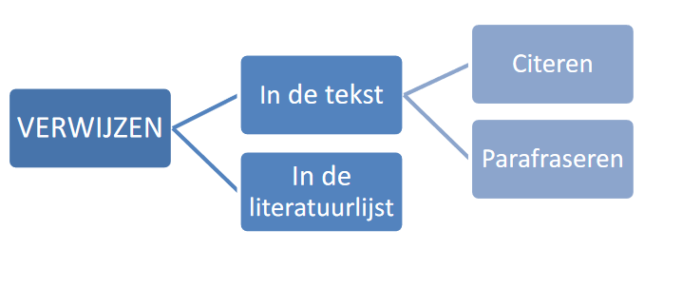
Vindbaarheid gebruikte informatie

Slide 5
Een verwijzing bij citeren: (achternaam van de auteur(s), jaartal van publicatie, paginanummer(s))
Een verwijzing bij parafraseren: Achternaam van de auteur(s), jaartal van publicatie)

Slide 6
Literatuurlijst
Is een apart hoofdstuk en komt na de hoofdtekst.
Vermeldt alle gebruikte bronnen in alfabetische volgorde.
Volgorde van de auteursnamen in een verwijzing is gelijk aan die in de publicatie.
Een tweede of latere druk vermeld je tussen haakjes na de titel. Oplagen niet vermelden.

Slide 7
Bronnen APA-stijl verwerken
https://refquest.westernsydney.edu.au/

Slide 8
Heel veel succes!

